Slide 1

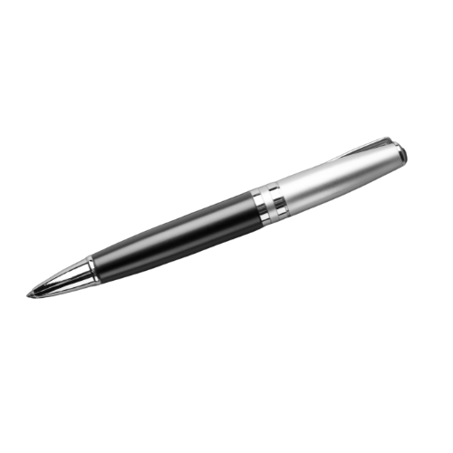
SẢN XUẤT BÚT VIẾT
BÀI GIẢNG HUẤN LUYỆN AN TOÀN LAO ĐỘNG
BẢN QUYỀN THUỘC AN TOÀN NAM VIỆT

Slide 2
Một số vụ tai nạn trong nhà máy sản xuất bút viết
Trong ngành công nghiệp sản xuất, tai nạn lao động luôn là một vấn đề cấp bách mà các nhà máy phải đối mặt hàng ngày. Trong một số trường hợp, nhà máy sản xuất bút viết không tránh khỏi những sự cố không mong muốn này:
  Tai Nạn Máy Móc
  Chất Liệu Độc Hại
  Quy Trình Lao Động Không An Toàn
  Yếu Tố Nhân Sự
  Hậu Quả Xã Hội

Slide 3
Tóm tắt bài học
1. An toàn vệ sinh lao động đối với nhân viên gia công vỏ và mực của bút viết
2. An toàn vệ sinh lao động đối với nhân viên gia công bộ phận kim loại như đầu bút viết
3. An toàn vệ sinh lao động đối với nhân viên lắp ráp bút viết
4. An toàn vệ sinh lao động đối với nhân viên kiểm tra chất lượng bút viết thành phẩm

Slide 4
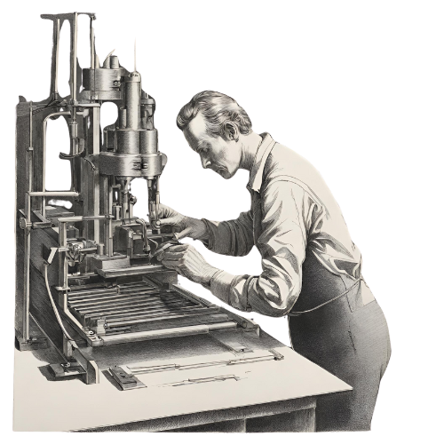
Gia công vỏ và mực của bút viết
1. Đặc điểm công việc gia công vỏ và mực của bút viết
Gia công vỏ và mực của bút viết (Pen) là một quá trình phức tạp đòi hỏi sự chính xác và kỹ thuật cao. Vỏ bút thường được sản xuất từ nhiều loại vật liệu như nhựa, kim loại, hay thậm chí là gỗ, tùy thuộc vào yêu cầu chất lượng và thiết kế.
Quy trình gia công bao gồm cắt, hình dạng, và trang trí để tạo ra sản phẩm cuối cùng với vẻ ngoại hình đẹp và chất lượng cao.

Slide 5
Gia công vỏ và mực của bút viết
2. Các dạng tai nạn trong quá trình gia công vỏ và mực của bút viết
Trong quá trình gia công vỏ và mực của bút viết, có nhiều loại tai nạn có thể xảy ra, đòi hỏi sự cẩn trọng và quản lý rủi ro chặt chẽ.
Các dạng tai nạn thường bao gồm việc cắt, làm hình dạng, và trang trí vỏ bút, nơi có rủi ro chấn thương do máy móc hoặc công cụ sử dụng. Đối với quy trình sản xuất mực, nguy cơ nổ hoặc rò rỉ hóa chất trong quá trình trộn và xử lý có thể gây nguy hiểm cho nhân viên.

Slide 6
Gia công vỏ và mực của bút viết
3. Nguyên nhân gây ra tai nạn khi gia công vỏ và mực của bút viết
Nguyên nhân gây ra tai nạn trong quá trình gia công vỏ và mực của bút viết có thể bắt nguồn từ nhiều yếu tố khác nhau.
Một trong những nguyên nhân chính là thiếu hiểu biết và kỹ năng chuyên môn của nhân viên, khi họ không thực hiện đúng quy trình làm việc và sử dụng thiết bị an toàn. Sự mệt mỏi và thiếu tập trung cũng có thể góp phần vào việc tăng nguy cơ tai nạn.

Slide 7
Gia công vỏ và mực của bút viết
4. Biện pháp phòng tránh tai nạn khi gia công vỏ và mực của bút viết
Để ngăn chặn tai nạn trong quá trình gia công vỏ và mực của bút viết, việc triển khai biện pháp phòng tránh là quan trọng.
Đầu tiên, đào tạo nhân viên về an toàn lao động và sử dụng thiết bị bảo hộ là yếu tố chính. Điều này giúp tăng cường nhận thức về rủi ro và kỹ năng an toàn, đồng thời hạn chế nguy cơ chấn thương do thiếu hiểu biết.

Slide 8
Gia công vỏ và mực của bút viết
5. Quy định an toàn lao động khi gia công vỏ và mực của bút viết
Quy định an toàn lao động khi gia công vỏ và mực của bút viết đóng vai trò quan trọng trong bảo vệ sức khỏe của nhân viên và ngăn chặn tai nạn lao động.
Những quy định này thường bao gồm việc đào tạo nhân viên về các nguy cơ tiềm ẩn và cách sử dụng thiết bị bảo hộ.

Slide 9
Gia công vỏ và mực của bút viết
6. Xử lý tình huống tai nạn khẩn cấp khi gia công vỏ và mực của bút viết
Xử lý tình huống tai nạn khẩn cấp trong quá trình gia công vỏ và mực của bút viết đòi hỏi sự nhanh nhạy và kỹ năng lãnh đạo.
Trong trường hợp máy móc gặp sự cố, việc ngưng sản xuất ngay lập tức và báo cáo vấn đề là ưu tiên hàng đầu. Nhân viên cần được đào tạo về cách sử dụng các thiết bị an toàn và biện pháp phòng tránh để giảm nguy cơ tai nạn.

Slide 10
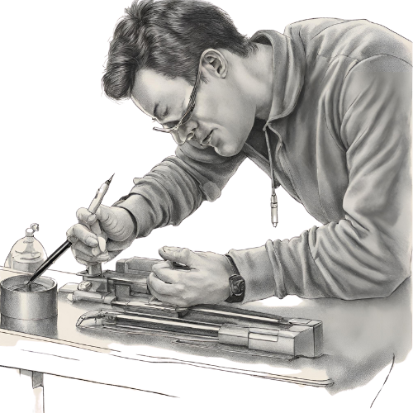
Gia công bộ phận kim loại như đầu bút viết
1. Đặc điểm công việc gia công bộ phận kim loại như đầu bút viết:
Gia công bộ phận kim loại, như đầu bút viết, đòi hỏi sự chú ý đặc biệt đến nhiều đặc điểm công việc để đảm bảo chất lượng và độ chính xác cao.
Quy trình gia công thường bắt đầu bằng việc chọn lựa nguyên liệu kim loại phù hợp, đặc biệt là những loại như thép không gỉ hoặc nhôm, để đảm bảo tính bền và đẹp của sản phẩm cuối cùng.

Slide 11
Gia công bộ phận kim loại như đầu bút viết
2. Các dạng tai nạn trong quá trình gia công bộ phận kim loại như đầu bút viết:
Quá trình gia công bộ phận kim loại như đầu bút viết không tránh khỏi rủi ro về tai nạn, và việc nhận biết các dạng tai nạn này là quan trọng để tăng cường an toàn lao động và bảo vệ nguồn nhân lực.
Một số tai nạn phổ biến bao gồm việc cắt, nghiến, hoặc va chạm trong quá trình sử dụng máy gia công.

Slide 12
Gia công bộ phận kim loại như đầu bút viết
3. Nguyên nhân gây ra tai nạn khi gia công bộ phận kim loại như đầu bút viết:
Các tai nạn trong quá trình gia công bộ phận kim loại như đầu bút viết có thể xuất phát từ nhiều nguyên nhân khác nhau. Một trong những nguyên nhân chính là thiếu hiểu biết hoặc thiếu đào tạo về an toàn lao động.
Các nhân viên không đủ thông tin về cách sử dụng máy móc, dụng cụ cắt, và quy tắc an toàn có thể dẫn đến các tình huống nguy hiểm.

Slide 13
Gia công bộ phận kim loại như đầu bút viết
4. Biện pháp phòng tránh tai nạn khi gia công bộ phận kim loại như đầu bút viết:
Để đảm bảo an toàn trong quá trình gia công bộ phận kim loại như đầu bút viết, việc áp dụng biện pháp phòng tránh tai nạn là quan trọng.
Trước hết, việc đảm bảo rằng mọi nhân viên đều được đào tạo đầy đủ về an toàn lao động là quan trọng. Điều này bao gồm việc họ hiểu rõ về quy trình làm việc, sử dụng đúng dụng cụ bảo hộ, và tuân thủ các quy tắc an toàn cơ bản.

Slide 14
Gia công bộ phận kim loại như đầu bút viết
5. Quy định an toàn lao động khi gia công bộ phận kim loại như đầu bút viết:
Quy định an toàn lao động trong quá trình gia công bộ phận kim loại, như đầu bút viết, đặt ra những tiêu chí cụ thể để bảo vệ người lao động và giảm thiểu rủi ro tai nạn.
Các nhân viên được yêu cầu tuân thủ các biện pháp an toàn cơ bản, bao gồm việc đeo bảo hộ cá nhân như mũ bảo hiểm, kính bảo hộ, và găng tay khi làm việc gần các máy móc cắt hoặc trong các quy trình làm việc có nguy cơ chấn thương.

Slide 15
Gia công bộ phận kim loại như đầu bút viết
6. Xử lý tình huống tai nạn khẩn cấp khi gia công bộ phận kim loại như đầu bút viết:
Trong trường hợp xảy ra tai nạn khẩn cấp khi gia công bộ phận kim loại như đầu bút viết, quy trình xử lý tình huống đòi hỏi sự nhanh nhẹn và kỹ năng linh hoạt. Ngay từ đầu, việc gọi ngay điện thoại báo cáo sự cố và yêu cầu sự giúp đỡ từ đội ngũ cứu thương là quan trọng.
Đồng thời, nhân viên cần ưu tiên việc ngừng máy móc và cung cấp sự chăm sóc đầu tiên cho người bị thương, bao gồm việc sử dụng bộ trang thiết bị cấp cứu và đưa nạn nhân ra khỏi khu vực nguy hiểm.

Slide 16
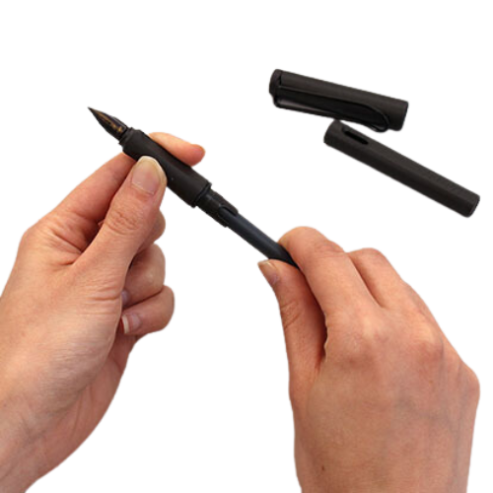
Lắp ráp bút viết
1. Đặc điểm công việc lắp ráp bút viết
Quá trình lắp ráp bút viết là một công việc chuyên nghiệp đòi hỏi sự tinh tế và kỹ thuật cao. Các nhân viên thường phải trải qua quá trình đào tạo kỹ năng cụ thể để đảm bảo chất lượng và hiệu suất trong quá trình sản xuất.
Đặc điểm quan trọng của công việc này bao gồm sự chính xác trong việc ghép nối các thành phần nhỏ, sự linh hoạt trong xử lý các vật liệu nhạy cảm, và khả năng kiểm soát chất lượng theo tiêu chuẩn cao.

Slide 17
Lắp ráp bút viết
2. Các dạng tai nạn trong quá trình lắp ráp bút viết
Trong quá trình lắp ráp bút viết, các dạng tai nạn có thể xảy ra và đòi hỏi sự chú ý đặc biệt từ phía nhân viên và quản lý an toàn.
Một số tai nạn phổ biến bao gồm việc tổn thương đối với người lao động, đặc biệt là khi họ đang thao tác với các thiết bị cắt và máy móc. Các vật liệu nhọn và quy trình làm việc có thể gây chấn thương nếu không tuân thủ đúng quy tắc an toàn.

Slide 18
Lắp ráp bút viết
3. Nguyên nhân gây ra tai nạn khi lắp ráp bút viết
Có nhiều nguyên nhân gây ra tai nạn khi lắp ráp bút viết, và hiểu rõ về chúng là quan trọng để thực hiện các biện pháp phòng ngừa.
Một trong những nguyên nhân chính là thiếu đào tạo đầy đủ về an toàn cho nhân viên. Khi họ không hiểu rõ về cách sử dụng các thiết bị, máy móc, hoặc không nắm vững quy tắc an toàn, rủi ro tai nạn tăng lên đáng kể.

Slide 19
Lắp ráp bút viết
4. Biện pháp phòng tránh tai nạn khi lắp ráp bút viết
Biện pháp phòng tránh tai nạn khi lắp ráp bút viết là quan trọng để đảm bảo an toàn lao động và hiệu quả sản xuất.
Huấn luyện an toàn lao động đóng vai trò quan trọng, giúp nhân viên nắm vững quy tắc và kỹ thuật làm việc an toàn. Cung cấp đầy đủ thông tin về rủi ro cụ thể trong quá trình lắp ráp bút viết và cách ứng phó giúp tăng cường ý thức an toàn.

Slide 20
Lắp ráp bút viết
5. Quy định an toàn lao động khi lắp ráp bút viết
Quy định an toàn lao động khi lắp ráp bút viết đóng vai trò quan trọng trong bảo vệ sức khỏe và trạng thái tinh thần của nhân viên.
Theo các tiêu chuẩn an toàn lao động, nhân viên phải được đào tạo về quy tắc và kỹ thuật an toàn trước khi tham gia công việc lắp ráp. Điều này bao gồm việc sử dụng đúng trang thiết bị bảo hộ cá nhân và tuân thủ các quy trình an toàn.

Slide 21
Lắp ráp bút viết
6. Xử lý tình huống tai nạn khẩn cấp khi lắp ráp bút viết
Xử lý tình huống tai nạn khẩn cấp khi lắp ráp bút viết đòi hỏi sự nhanh nhẹn và chủ động từ phía nhân viên và đội ngũ quản lý an toàn.
Trong trường hợp xảy ra tai nạn, việc đào tạo nhân viên về quy trình ứng phó khẩn cấp là quan trọng để đảm bảo sự hiệu quả và an toàn.

Slide 22
Kiểm tra chất lượng bút viết thành phẩm
1. Đặc điểm công việc kiểm tra chất lượng bút viết thành phẩm:
Trong quá trình sản xuất bút viết, việc kiểm tra chất lượng đóng vai trò quan trọng để đảm bảo sản phẩm cuối cùng đáp ứng các tiêu chuẩn chất lượng cao.
Công việc kiểm tra chất lượng bút viết (Pen) thành phẩm đòi hỏi sự chú ý đặc biệt đến nhiều khía cạnh khác nhau.

Slide 23
Kiểm tra chất lượng bút viết thành phẩm
2. Các dạng tai nạn trong quá trình kiểm tra chất lượng bút viết thành phẩm:
Trong quá trình kiểm tra chất lượng bút viết (Pen) thành phẩm, có nhiều rủi ro về tai nạn mà các nhà sản xuất cần lưu ý để đảm bảo an toàn cho nhân viên và quy trình sản xuất. Một số dạng tai nạn phổ biến bao gồm:
Trước hết, tai nạn liên quan đến ngòi bút có thể xuất phát từ việc sử dụng nguyên liệu không đạt chất lượng. Nếu ngòi bút không được sản xuất đúng cách hoặc có khuyết điểm, có thể gây ra tình trạng mực chảy không kiểm soát, làm ướt giấy và tăng nguy cơ tai nạn làm việc.

Slide 24
Kiểm tra chất lượng bút viết thành phẩm
3. Nguyên nhân gây ra tai nạn khi kiểm tra chất lượng bút viết thành phẩm:
Nguyên nhân gây ra tai nạn trong quá trình kiểm tra chất lượng bút viết (Pen) thành phẩm đôi khi xuất phát từ nhiều yếu tố khác nhau. Một trong những nguyên nhân chính là sự không chính xác trong quá trình sản xuất ngòi bút.
Nếu ngòi bút không được chế tạo đúng cách, nó có thể dẫn đến các vấn đề như áp lực mực không ổn định hoặc độ bền kém, tăng nguy cơ tai nạn trong quá trình sử dụng.

Slide 25
Kiểm tra chất lượng bút viết thành phẩm
4. Biện pháp phòng tránh tai nạn khi kiểm tra chất lượng bút viết thành phẩm:
Để đảm bảo an toàn trong quá trình kiểm tra chất lượng bút viết (Pen) thành phẩm, việc áp dụng các biện pháp phòng tránh là quan trọng. Trước hết, đào tạo nhân viên về quy trình an toàn và sử dụng thiết bị bảo vệ cá nhân là bước cơ bản. Sự hiểu biết vững về quy trình kiểm tra và cách xử lý tình huống nguy hiểm giúp giảm nguy cơ tai nạn.
Việc duy trì và kiểm tra định kỳ các thiết bị kiểm tra và máy móc là quan trọng để đảm bảo chúng hoạt động hiệu quả và an toàn. Các biện pháp kiểm soát chất lượng cần được tích hợp vào quy trình sản xuất để ngăn chặn sản phẩm không an toàn từ việc xuất xưởng.

Slide 26
Kiểm tra chất lượng bút viết thành phẩm
5. Quy định an toàn lao động khi kiểm tra chất lượng bút viết thành phẩm:
Quy định an toàn lao động trong quá trình kiểm tra chất lượng bút viết (Pen) thành phẩm đóng vai trò quan trọng để bảo vệ nhân viên và duy trì một môi trường làm việc an toàn. Những quy định này thường bao gồm việc đeo đồ bảo hộ cá nhân, như mũ bảo hiểm và găng tay, để giảm nguy cơ chấn thương và bảo vệ da khi tiếp xúc với các vật liệu.
Các biện pháp kiểm soát rủi ro, như bảo dưỡng định kỳ máy móc và thiết bị kiểm tra, cũng được quy định để đảm bảo chúng hoạt động an toàn và hiệu quả. Nhân viên thường được yêu cầu tuân thủ quy trình an toàn khi sử dụng các thiết bị này, bao gồm cả việc tuân thủ các quy tắc về điều khiển áp lực và động cơ.

Slide 27
Kiểm tra chất lượng bút viết thành phẩm
6. Xử lý tình huống tai nạn khẩn cấp khi kiểm tra chất lượng bút viết thành phẩm:
Trong trường hợp xảy ra tai nạn khẩn cấp khi kiểm tra chất lượng bút viết (Pen) thành phẩm, quy trình xử lý tình huống là quan trọng để đảm bảo an toàn cho nhân viên và ngăn chặn tình trạng nguy hiểm lan rộ. Đầu tiên, việc báo cáo ngay lập tức về tai nạn và thông báo cho người quản lý là bước quan trọng để kích thích hành động nhanh chóng.
Nhân viên cần được đào tạo về việc sử dụng các phương tiện bảo hộ và thiết bị cứu thương khi cần thiết. Việc đảm bảo an toàn cho bản thân và đồng nghiệp trong tình huống khẩn cấp là ưu tiên hàng đầu. Đồng thời, các kế hoạch ứng phó khẩn cấp cần được thiết lập và tất cả nhân viên cần biết rõ về chúng.

Slide 28
Cảm ơn các bạn đã theo dõi
Mọi thắc mắc về bài giảng xin liên hệ với chúng tôi theo thông tin bên dưới:
CÔNG TY TNHH HUẤN LUYỆN AN TOÀN VÀ QUAN TRẮC MÔI TRƯỜNG NAM VIỆT (AN TOÀN NAM VIỆT)
Địa chỉ: Lầu 2, số 655 Đường Điện Biên Phủ, Phường 25, Quận Bình Thạnh, Thành phố Hồ Chí Minh, Việt Nam
Hotline 0908.111.791
Website https://antoannamviet.com/
Email: Lienhe@antoannamviet.com

